Slide 1
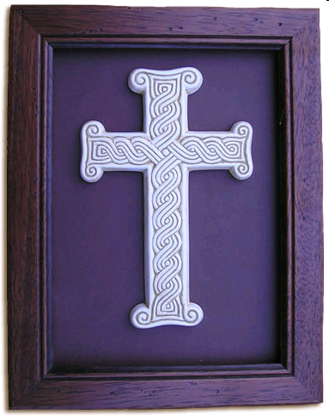
Domaća zadaća:
U svoj bilježnici pored navedenih imena mučenika s ovih naših prostora dopiši gdje je mučenik stradao i kojeg je grada on zaštitnik. Zadatak ćeš napraviti pomoću materijala koji su priloženi u nastavku ovog dokumenta.
Svjedoci vjere –mučenici
Kvirin
Dujam
Anastazija (Stošija)
Mavro
Irenej
Demetrije
Venancije
Mjesto stradanja
Zaštitnik grada
IV. Katolička Crkva i kršćanstvo u Hrvata

Slide 2
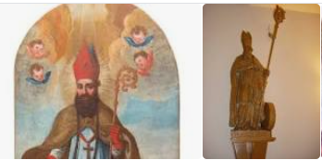
Kvirin Sisački,
svetac Rimokatoličke Crkve, biskup u Sisciji, mučenik, zaštitnik Siska, Krka, Krčke i Sisačke biskupije.
Rođenje: Sisak
Preminuo: 4. lipnja 309. po. Kr., Sambotel, Mađarska
Puno ime: Quirinus
Slavi se u: Rimokatolička Crkva
Zaštitnik: Siska
Spomendan: 4. lipnja

Slide 3
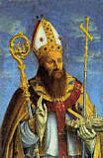
Sveti Dujam, svetac Rimokatoličke crkve, solinski biskup i mučenik, zaštitnik grada Splita i Splitsko-makarske nadbiskupije. U splitskoj Crkvi smatran je za učenika apostola sv. Petra zbog čega je Split u ranom srednjem vijeku postao metropolitansko središte.
Rođenje: Antiohija, Turska
Preminuo: 304. po. Kr., Salona
Mjesto pogreba: Katedrala Sv. Dujma (Uznesenja BDM), Split
Zaštitnik: grada Splita
Spomendan: 7. svibnja
Roditelji: Migdonija, Teodozije

Slide 4
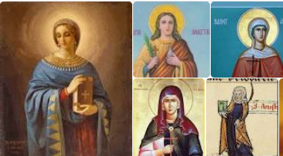
Sveta Stošija ili Sveta Anastazija, kršćanska mučenica i svetica koja je umrla u Sirmiumu za vrijeme Dioklecijanovih progona.
Rođenje: 281. po. Kr., Roma, Italija
Preminula: 25. prosinca 304. po. Kr., Sirmij
Slavi se u: Rimokatolička Crkva; Pravoslavna Crkva; Koptska Crkva
Zaštitnica: Zadra i zadarske nadbiskupije
Spomendan: 25. prosinca

Slide 5
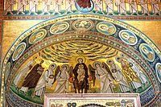
Sveti Mauro
Rođen | 3. stoljeće
Preminuo | kasno 3. stoljeće Poreč
Spomendan | 21. studenog
Simboli | kruna mučenika u ruci
Zaštitnik | Poreča

Slide 6
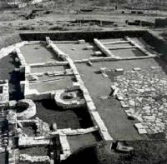
sv Irenej,
srijemski mučenik (? – Sirmij, 6. IV. 304). Biskup Sirmija (danas Srijemska Mitrovica); mučen i bačen u Savu. U srednjem su vijeku na desnoj obali Save iskopani ostatci vjerojatno njegove bazilike. Prikazuje se kao metropolit s knjigom i perom ili kao mladić, gol do pojasa, kako kleči uzdignutih ruku u molitvi pred smaknuće.

Slide 7
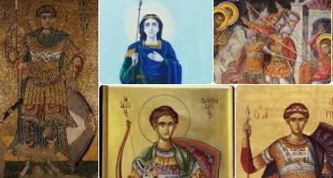
Demetrije Srijemski ili Solunski,
svetac, đakon, mučenik, zaštitnik Srijemske biskupije.
Rođenje: 270. po. Kr., Solun, Grčka
Preminuo: Solun, Grčka
Puno ime: Demetrios of Thessaloniki
Mjesto pogreba: Crkva svetog Dimitrija, Solun, Grčka
Slavi se u: Rimokatolička Crkva; Pravoslavna Crkva
Zaštita: Solun, Sibir, Srijemska Mitrovica

Slide 8
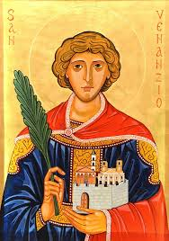
Sveti Venancije
Sveti Venancije, salonitanski biskup, kršćanski mučenik i svetac Rimokatoličke Crkve. Po nekima je bio biskup u Delminiju. Došao je iz Rima u Dalmaciju širiti kršćansku vjeru. Umro je mučeničkom smrću negdje u unutrašnjosti Dalmacije za vrijeme rimskih progona kršćana.
Rođenje: Rimsko Carstvo

